Slide 1


Integrantes:
Marcello Gabriele
Marcos Campos
Camilo Parra

Slide 2
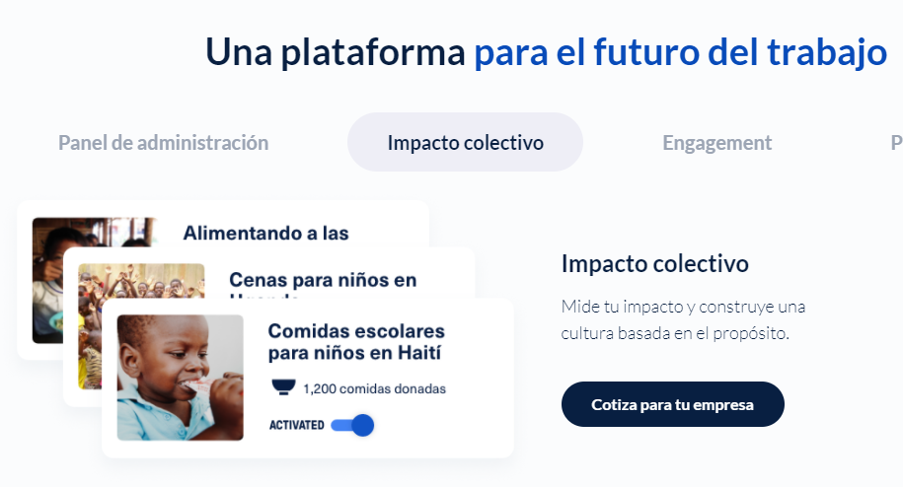


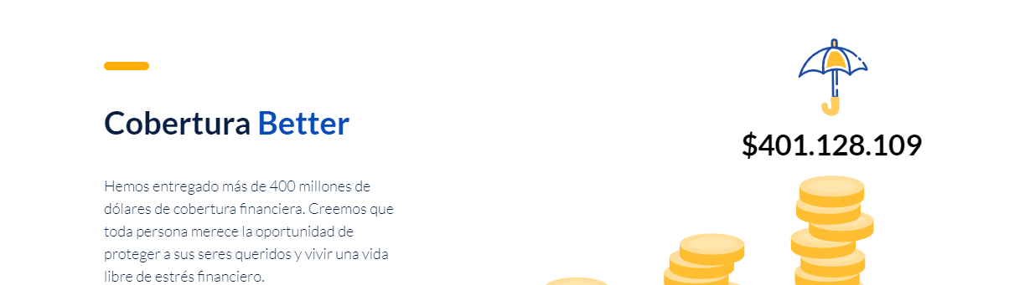
HISTORIA

Slide 3
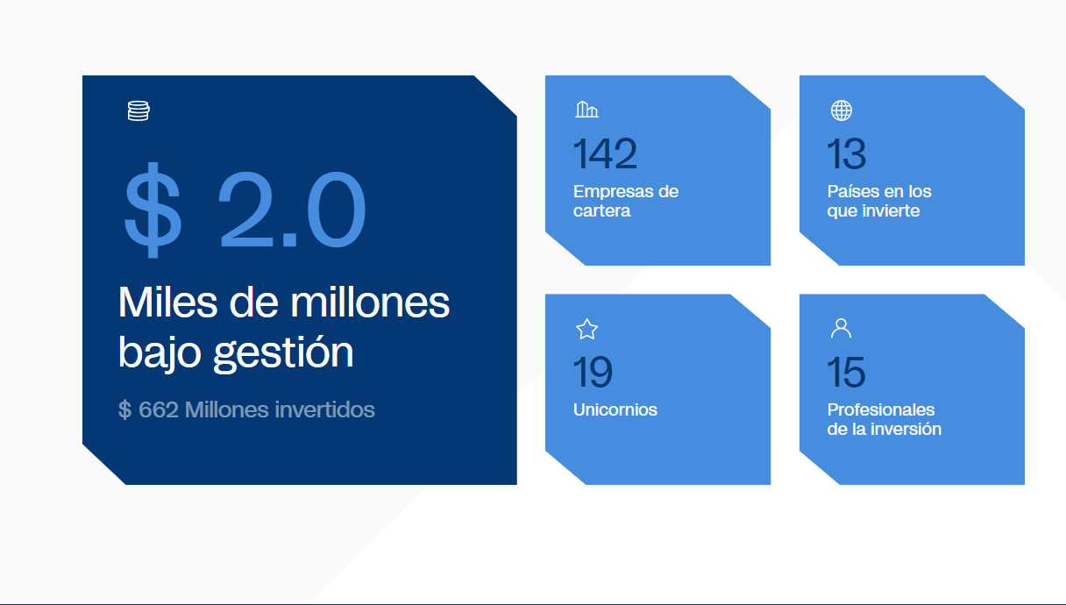
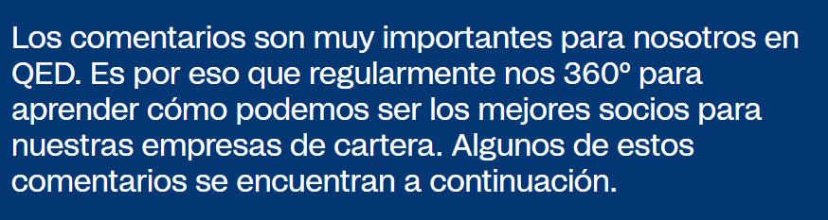
Tipos de Fondos Implementado
QED INVERTORS

Slide 4
Ventajas
Desventajas
Este fondo dado por la naturaleza de cada inversión que compone el fondo, es decir, los cambios que ocurran en el entorno económico pueden producir cambios en los niveles de ingresos y aumentar los costos.
Es una excelente alternativa de financiación para pequeñas y medianas empresas que buscan capital de inversión, frente a los préstamos bancarios que suelen ser difíciles de conseguir por la cantidad de trámites burocráticos.
i
Es recomendable elegir administradores profesionales y de reconocida trayectoria, junto con un seguimiento constante de los reportes generados por la administradora del fondo.
Proporcionar una gestión de profesionales con mucha experiencia y una gran red de contactos con posibles inversores institucionales que permiten incrementar el valor de una empresa llevándola a obtener grandes beneficios.

Slide 5
QED investors es una compañía norteamericana de venture capital y entre sus inversiones destaca Nubank, el banco digital más grande del mundo fuera de Asia y principal fintech de Latinoamérica.
Impacto Fondo de Inversión
Referente a su primera inversión en Chile a través de Betterfly, Mike Packer, General Partner de QED Investors, expresó: “No solamente estamos emocionados por la oportunidad de trabajar con Betterfly, sino también por estar en Chile
Creemos que el modelo de Betterfly es muy innovador y está demostrando que cuenta con todo lo necesario para crear una gran disrupción para masificar el bienestar personal y financiero, asociándolo además a un impacto social concreto”.

Slide 6
Puntos a Considerar
Mejor Manejo de informacion en cuanto a la informacion de asignación monetaria
Fluidez en la captación de proyectos o pymes según se requiera con el ingreso monetario de betterfly

